Slide 1
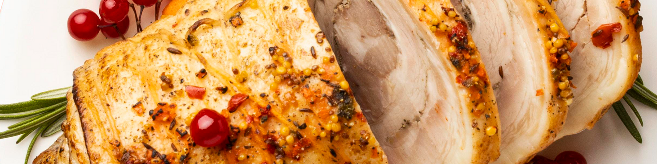


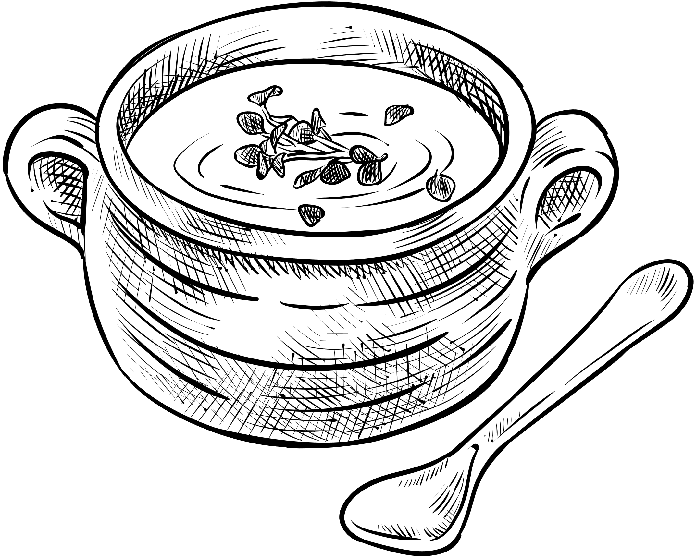
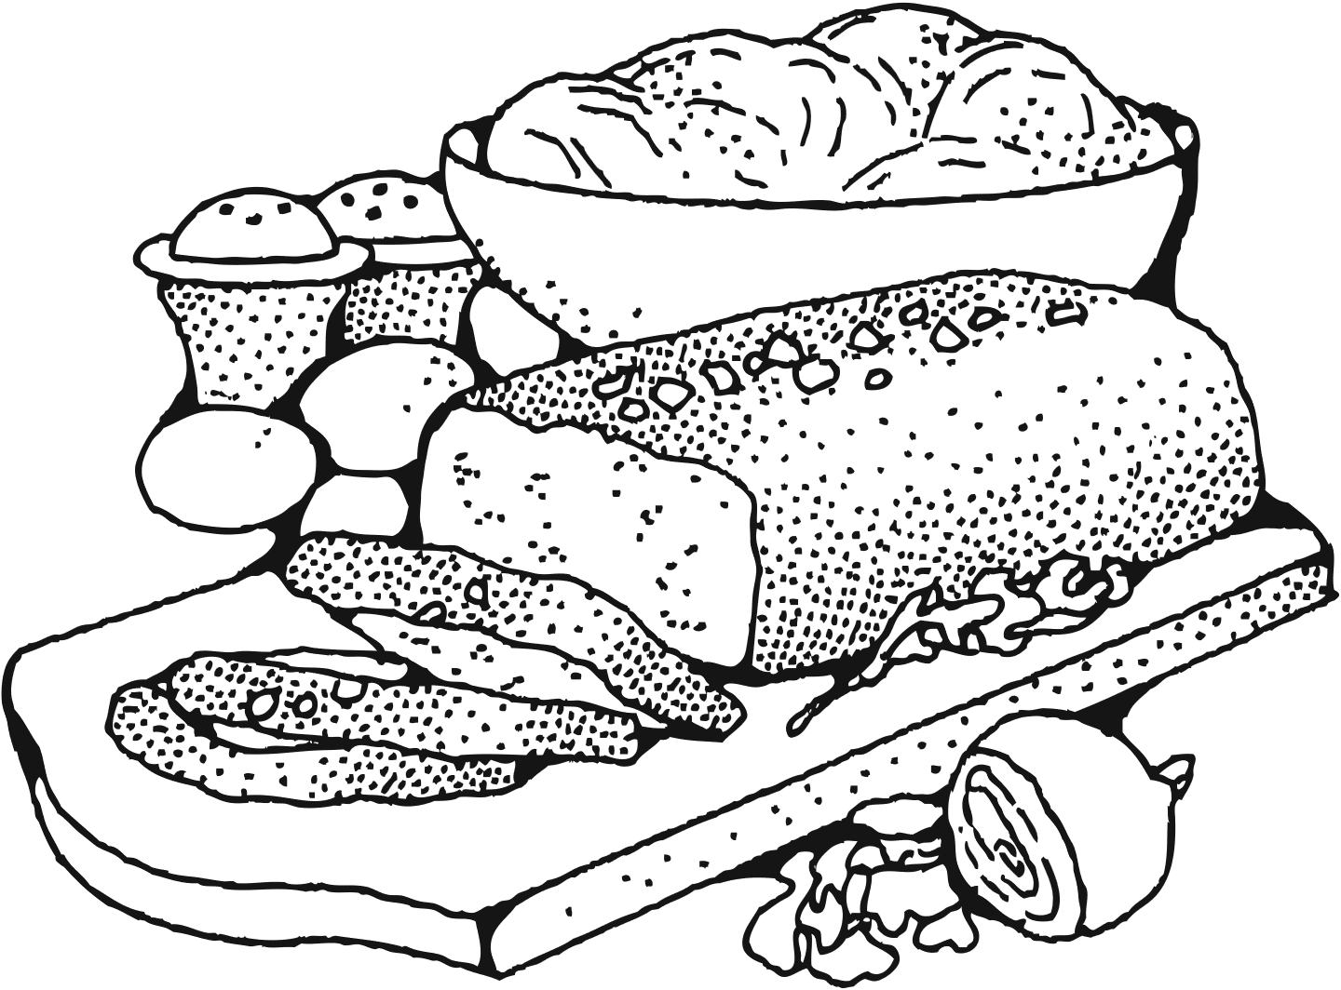
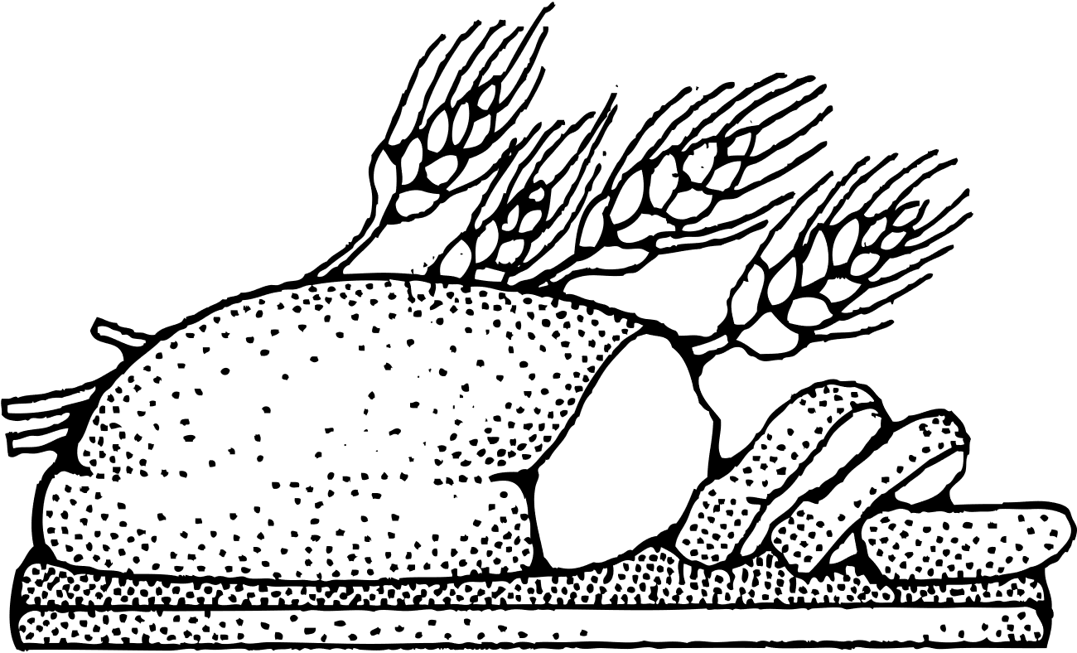
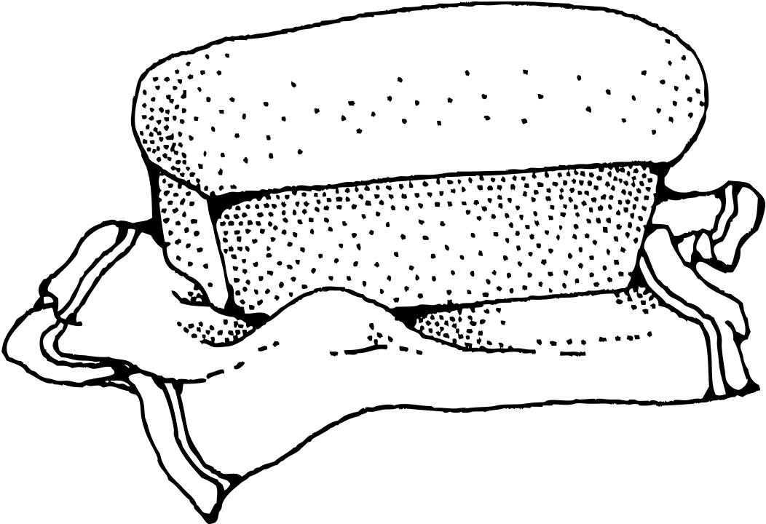
MENU QUOTIDIEN
GSMD
DEJEUNER
SEMAINE DU 01 AU 05 Dec 2025
LUNDI
MARDI
JEUDI
VENDREDI
Plat
SPAGHETTIS DIALLO
Garniture
Dessert
FRUITS DE SAISON
Plat
FRITES AU POULET
KETCHUP
Garniture
Dessert
FRUITS DE SAISON
Plat
POISSON FRIT SEGMENT
Garniture
ATTIEKE
Dessert
CAKE A LA VANILLE
Plat
YASSA AU POULET
Garniture
RIZ BLANC
Dessert
FRUITS DE SAISON

